Slide 1
Каталог предузећа „техно плус“
ВПД „Техно плус“
Трговина на велико, рачунарима, рачунарском опремом и софтверима
17500 Врање, Есперанто бб
Матични број: 02122ххх
ПИБ: 100114ххх
Текући рачун: 200-002182-00
email:
tehnoplus2021@gmail.com

Slide 2
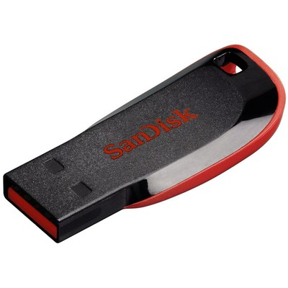
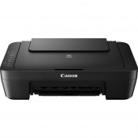
USB микрофон „ТRUST“ ЦЕНА БЕЗ ПДВ – а: 3.763,66
Меморија „Sandisk“ 16gb
Цена без ПДВ – а: 2.084,06
Штампач „Canon“
Цена без ПДВ-а: 7.500,00

Slide 3
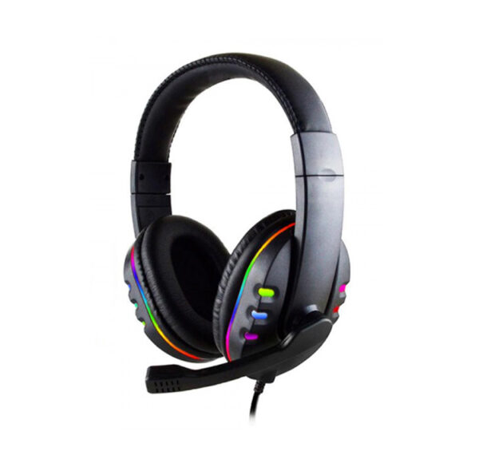
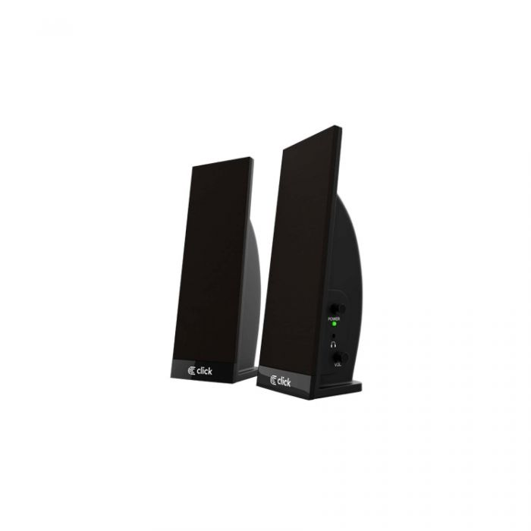
Камера за рачунар „Canyon“
Цена без ПДВ – а: 2.200,00
Слушалице за компјутер K5- pro
Цена без ПДВ – а: 1.500,00
Звучници за компјутер „click“
Цена без ПДВ –а : 1.000,00

Slide 4
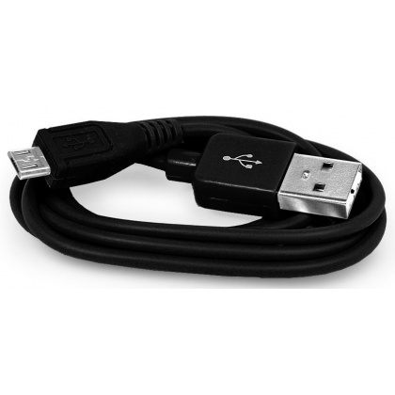
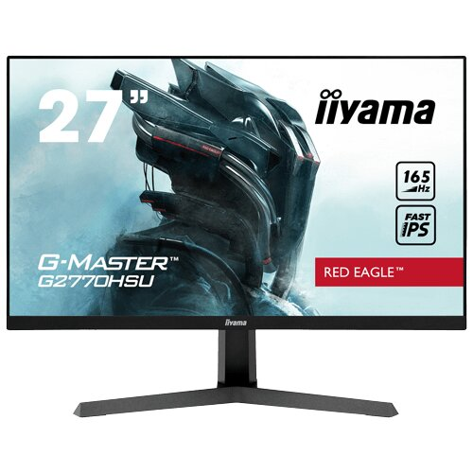
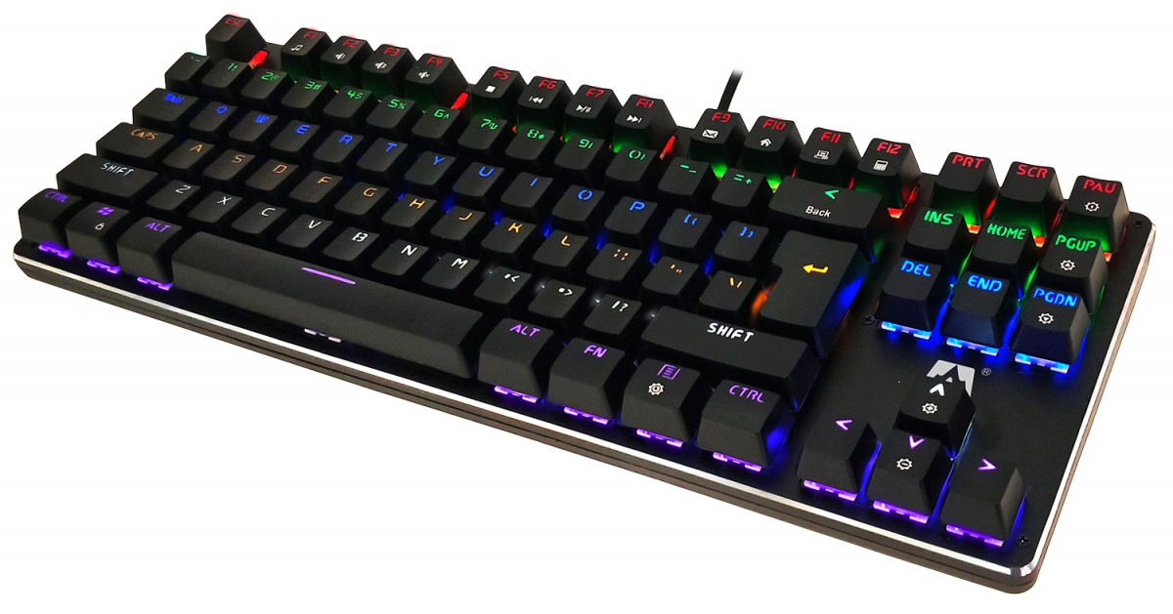
USB каблови
Цена без ПДВ-а: 250,00
Монитор „IIyama“
Цена без ПДВ –а: 25.000,00
Тастатура „JETION DKB009“
Цена без ПДВ-а: 5.000,00

Slide 5
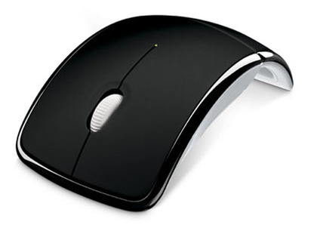
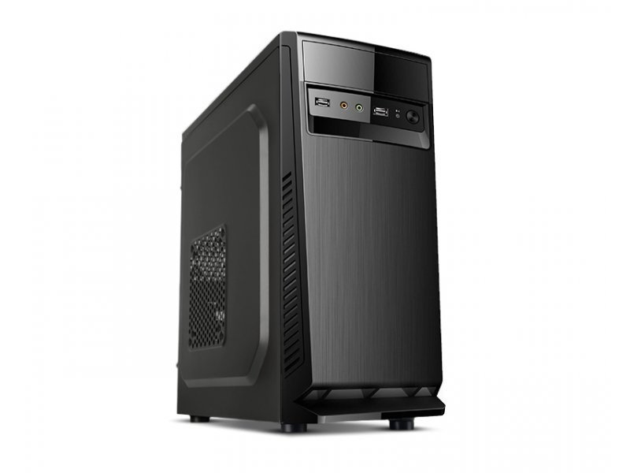
Миш
Цена без ПДВ – а: 2.500,00
Компјутер „INTEL CORE“
Цена без ПДВ – а: 45.00,00

